Slide 1


Maisons Intelligentes : Nouvelles Applications des Wearable Devices dans une Architecture Distribuée Grâce à un Outils d’Apprentissage Machine Modulaire
Soutenance de Thèse
Direction : Dr Sébastien Gaboury
Codirection : Dr Sylvain Hallé
Florentin Thullier—2021-03-12

Slide 2
Introduction
État de l’art
Les habitats intelligents existants
Le processus d’apprentissage pour reconnaître des activités
Les ateliers pour l’apprentissage machine
Les wearables devices
La reconnaissance des types de sols
Une architecture d’habitat intelligent distribuée
LE2ML : un outil modulaire pour l’apprentissage machine
Conclusion

Slide 3
Introduction

Slide 4
Contexte
Introduction→ État de l’art → Reconnaissance des sols → Architecture distribuée → LE2ML → Conclusion
la surpopulation est un problème actuel d’envergure !
(United Nations, 2017)
Notes:
2030 autant de personnes plus que 60 ans que d’habitant en chine aujourd’hui

Slide 5
Contexte
Introduction→ État de l’art → Reconnaissance des sols → Architecture distribuée → LE2ML → Conclusion
la surpopulation est un problème actuel d’envergure !
augmentation de personnes ayant une autonomie diminuée…
…souvent corrélée aux maladies neurodégénératives (Alzheimer, Parkinson, etc.)
…ou aux différents handicaps (physique, sensoriel, intellectuel).
(Prince et al., 2016)

Slide 6
Contexte
Introduction→ État de l’art → Reconnaissance des sols → Architecture distribuée → LE2ML → Conclusion
comment la perte d’autonomie est-elle prise en charge ?
une assistance rigoureuse est nécessaire :
supportée par les proches…
…malgré les nombreuses conséquences qu’elle engendre (personnel, émotionnel, social et financier)
(Prince et al., 2016)

Slide 7
Contexte
Introduction→ État de l’art → Reconnaissance des sols → Architecture distribuée → LE2ML → Conclusion
LES HABITATS INTELLIGENTS
ils sont l’une des solutions technologiques potentielles pour amorcer une réponse à cette problématique importante.
(Cook et al., 2009)

Slide 8
Contexte
Introduction→ État de l’art → Reconnaissance des sols → Architecture distribuée → LE2ML → Conclusion
LES HABITATS INTELLIGENTS
L’INTELLIGENCE AMBIANTE (IAm)
Selon Sadri (2011), il s’agit d’enrichir l’environnement dans lequel l’Homme évolue, avec la technologie pour :
extraire le contexte et apprendre son comportement
prendre des décisions et lui porter assistance

Slide 9
Contexte
Introduction→ État de l’art → Reconnaissance des sols → Architecture distribuée → LE2ML → Conclusion
les habitats intelligents
excellents vecteurs d’assistance
couteux, mais ils permettent de compenser les lourdes dépenses que représente leur prise en charge pour les systèmes de santé sur le long terme
aident à soulager les proches aidant vis-à-vis de la quantité de stress générée par leur implication

Slide 10
La reconnaissance d’activités
Introduction→ État de l’art → Reconnaissance des sols → Architecture distribuée → LE2ML → Conclusion
le principal défi des habitats intelligents
les activités sont divisées en trois types :
les activités basiques (Lawton et Brody, 1969)
les activités instrumentalisées :
nécessitent une planification (Lawton et Brody, 1969)
les activités renforcées :
requirent un apprentissage (Rogers et al., 1998)
il est donc question de déduire une suite d’actions dans l’espace et le temps déterminée et exécutée par une entité, qu’un observateur va alors chercher à reconnaître

Slide 11
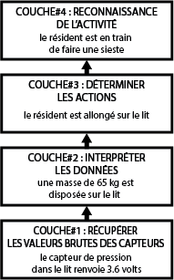
La reconnaissance d’activités
Introduction→ État de l’art → Reconnaissance des sols → Architecture distribuée → LE2ML → Conclusion
au sein des habitats intelligents (Roy et al., 2013)

Slide 12
La reconnaissance d’activités
Introduction→ État de l’art → Reconnaissance des sols → Architecture distribuée → LE2ML → Conclusion
les habitats intelligents ne sont pas exempts de défauts
des infrastructures encore relativement chères
architectures souvent difficiles à adapter au nouveau matériel
les wearable devices
(Mihailidis et al., 2004; Tunca et al., 2014)

Slide 13
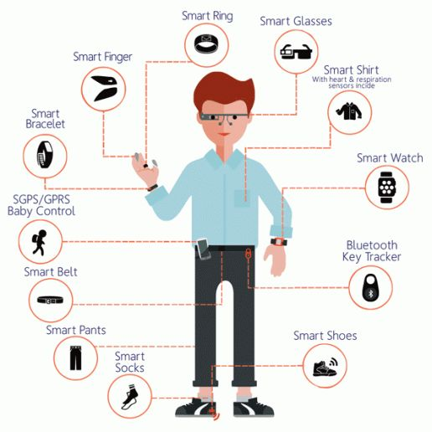
La reconnaissance d’activités
Introduction→ État de l’art → Reconnaissance des sols → Architecture distribuée → LE2ML → Conclusion
les wearable devices
l’Académie Française ne sait pas encore comment traduire « wearable device », car le terme est infiniment plus complexe qu’il n’y parait.¹
de plus en plus acceptés par les utilisateurs
peu couteux
proposent l’utilisation de nouveaux capteurs
mal intégrés aux habitats intelligents existants
(Huifeng et al., 2020).
¹ https://www.numerama.com/tech/128374-comment-traduire-wearable-lacademie-francaise-nous-a-repondu.html
Notes:
ils embarquent des capteurs ;
ils sont disposés directement sur le corps humain ;
majoritairement autonomes :
capables de réaliser des traitements plus ou moins complexes.
Nombreux cas d’utilisations :
surveillance de la santé, d’activités physique et sportive ;
réhabilitation ;
reconnaissance de gestes, d’activités et de chutes

Slide 14
Problématiques
Introduction→ État de l’art → Reconnaissance des sols → Architecture distribuée → LE2ML → Conclusion
Quels sont les nouveaux apports, en matière d’intelligence, que les wearable devices vont permettre de proposer aux résidents des habitats intelligents afin d’améliorer l’assistance qui leur est requise ?
Comment faire évoluer les architectures de maisons intelligentes pour leur permettre de mieux s’adapter aux divers types de capteurs (ambiants et wearable devices) tout en garantissant un excellent niveau de fiabilité dans l’accomplissement des différents processus d’apprentissage ?
Comment prendre en considération la diversité des composants logiciels, et plus précisément, ceux exploités par les wearable devices, qui composent les différents processus d’apprentissage en facilitant leur intégration, leur réutilisation ainsi que leur déploiement au sein de l’architecture ?

Slide 15
Les habitats intelligents existants

Slide 16
Les habitats intelligents existants
Introduction→ État de l’art → Reconnaissance des sols → Architecture distribuée → LE2ML → Conclusion
de nombreux habitats intelligents qui appliquent le modèle de Roy et al. (2013) ont été développés selon des visions différentes sans harmonisation des architectures et des technologies.
LIARA
& DOMUS
Gator-Tech &
Amiqual4Home
CASAS
Transducteurs
Intelligents
Distribués
(Bouchard et al., 2014 ;
Giroux et al., 2009)
(Helal et al., 2005 ;
Lago et al., 2017)
(Cook et al., 2013)
(Plantevin et al., 2018)

Slide 17
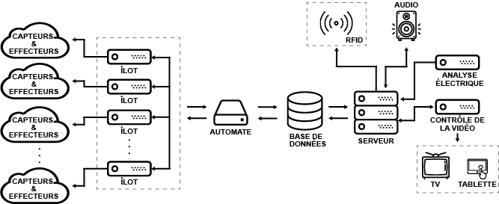
LIARA & DOMUS (Bouchard et al., 2014 ; Giroux et al., 2009)
Introduction→ État de l’art → Reconnaissance des sols → Architecture distribuée → LE2ML → Conclusion
environnements académiques de recherche pour la reconnaissance d’activités
les habitats intelligents qui reposent sur :
une architecture centralisée
du matériel de type industriel
Notes:
Avantages
Matériel robuste et testé
Facilité d’accès aux données
Inconvénients
Architecture onéreuse
Beaucoup de points uniques de rupture
Complexité d’ajouter de nouveaux capteurs/effecteurs

Slide 18
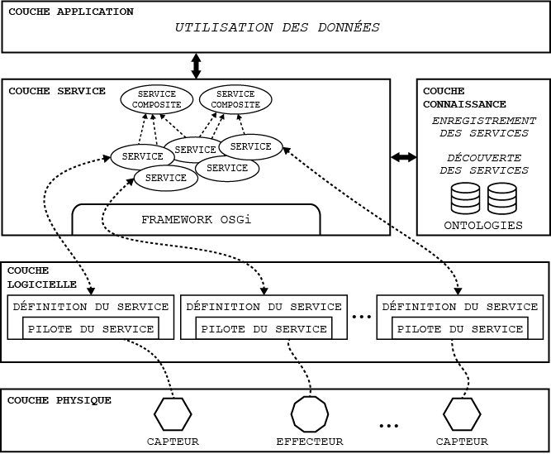
Gator-Tech & Amiqual4Home (Helal et al., 2005 ; Lago et al., 2017)
Introduction→ État de l’art → Reconnaissance des sols → Architecture distribuée → LE2ML → Conclusion
architectures centralisées
qui reposent sur la
technologie OSGi*
middleware OpenHab pour
Amiqual4Home
évolutives (enregistrement
automatique des capteurs
et effecteurs)
*Open Services Gateway initiative
Notes:
Avantages
Ajout automatique des capteurs
Haute abstraction des données
Coûts réduits
Inconvénients
Point unique de rupture

Slide 19
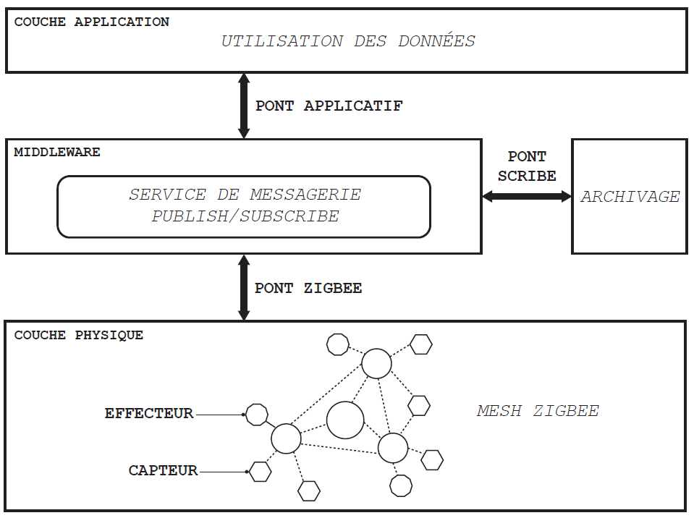
CASAS (Cook et al., 2013)
Introduction→ État de l’art → Reconnaissance des sols → Architecture distribuée → LE2ML → Conclusion
architecture qui repose
essentiellement sur un
réseaux maillés distribué
simple à mettre en place
peu couteuse
accès aux données
centralisé
Notes:
Point unique de rupture dans l’accès aux données

Slide 20
Transducteurs Intelligents Distribués (Plantevin et al., 2018)
Introduction→ État de l’art → Reconnaissance des sols → Architecture distribuée → LE2ML → Conclusion
architecture distribuée au niveau des capteurs
transducteurs intelligents
physiques :
capteurs
effecteurs
virtuels
unités passives
données de haut niveau à partir de données bas niveau
unités intelligentes
reconnaissance d’activités
unité de gestion centralisée
Notes:
Unité de gestion : enregistrement des transducteurs + recuperation du pilote et du fichier d’instructions pour chaque transducteur
Nécéssaire pour la mise en oeuvre de l’architecture et le suivis du fonctionnement du capteur (p. ex. Alertes en cas de pannes)

Slide 21
Le processus d’apprentissage pour reconnaître des activités

Slide 22
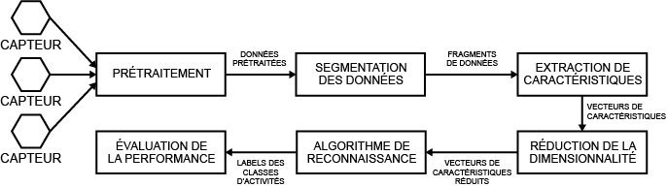
Le processus d’apprentissage pour reconnaître des activités
Introduction→ État de l’art → Reconnaissance des sols → Architecture distribuée → LE2ML → Conclusion
préparation des données
Notes:
Préparation des données

Slide 23
Le processus d’apprentissage pour reconnaître des activités
Introduction→ État de l’art → Reconnaissance des sols → Architecture distribuée → LE2ML → Conclusion
- modèles d’apprentissage
- Prédictions (reconnaissance)

Slide 24
Les algorithmes
Introduction→ État de l’art → Reconnaissance des sols → Architecture distribuée → LE2ML → Conclusion
approches probabilistes
Réseaux Bayésiens
Modèles de Markov Cachés (HMM)
Champs Aléatoires Conditionnels
(CRFs)
approches forage de données
Arbres de décision
Machines à Vecteurs de Support (SVMs)
Clustering
Réseaux de Neurones Artificiels (ANN)
+ Apprentissage profond
ID3
k-moyennes
C4.5
k plus proches voisins
Forêt d’arbres décisionnels

Slide 25
Le processus d’apprentissage pour reconnaître des activités
Introduction→ État de l’art → Reconnaissance des sols → Architecture distribuée → LE2ML → Conclusion
ateliers d’apprentissage machine
Notes:
Au sein des habitats intelligents, ces outils ont principalement permis de proposer un
prototypage rapide des méthodes pour la reconnaissance d’activités ainsi qu’une meilleure
réutilisation des composants logiciels permettant de reproduire les protocoles expérimentaux
l’intermédiaire entre le matériel et l’exploitation logicielle,

Slide 26
Les ateliers d’apprentissage machine

Slide 27
Les ateliers d’apprentissage machine
Introduction→ État de l’art → Reconnaissance des sols → Architecture distribuée → LE2ML → Conclusion
WEKA
très connu et utilisé
portable (GUI, CLI, librairie)
très complet et extensible
forte consommation de ressources
adapté aux expérimentations et pour la « production »
RAPIDMINER
moins complet
extensible
GUI uniquement
forte consommation de ressources
pas adapté à la « production »
Orange
moins complet
extensible
portable (GUI, librairie)
consommation de ressources raisonnables
adapté aux expérimentations et pour la « production »

Slide 28
Les wearables devices
Notes:
Les wearable devices sont une sorte d’objets connectés qui se caractérisent comme une technologie qui embarque des capteurs et qui est disposée directement sur le corps humain.
les dispositifs autonomes (p. ex. les moniteurs d’activités physiques) et les dispositifs de mesure (p. ex. un moniteur de fréquence cardiaque porté sur la poitrine).
Les dispositifs autonomes permettent de réaliser différents traitements qui sont ensuite communiqués à d’autres appareils
Les dispositifs de mesure ont pour seul objectif de transférer les informations du capteur vers un autre appareil (comme un serveur par exemple)

Slide 29
Le processus d’apprentissage pour reconnaître des activités
Introduction→ État de l’art → Reconnaissance des sols → Architecture distribuée → LE2ML → Conclusion

Slide 30
Les capteurs (statiques)
Introduction→ État de l’art → Reconnaissance des sols → Architecture distribuée → LE2ML → Conclusion
contacteurs Électromagnétiques
thermomètres
antennes RFID
capteurs de luminosités
capteurs de débit d’eau
capteurs de consommation électrique

Slide 31
Les différents capteurs (wearable)
Introduction→ État de l’art → Reconnaissance des sols → Architecture distribuée → LE2ML → Conclusion
les centrales inertielles (IMU) :
les accéléromètres :
l’accélération linéaire
les gyroscopes :
la vitesse angulaire
les magnétomètres :
l’intensité du champ magnétique

Slide 32
Les différents capteurs
Introduction→ État de l’art → Reconnaissance des sols → Architecture distribuée → LE2ML → Conclusion
les capteurs physiologiques :
l’électrocardiogramme (ECG) :
l’activité électrique du cœur
l’électromyogramme (EMG) :
l’activité électrique produite par les muscles
les capteurs de glycémie :
taux de concentration de glucose dans le sang
les capteurs de Saturation Pulsée en Oxygène (SPO2) :
le taux de saturation du sang en oxygène

Slide 33
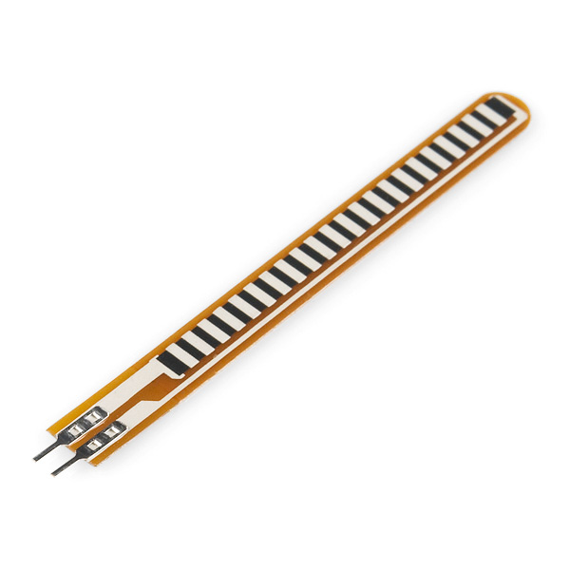
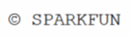
Les différents capteurs
Introduction→ État de l’art → Reconnaissance des sols → Architecture distribuée → LE2ML → Conclusion
les capteurs de courbure et de force :
capteur de courbure
capteur de force

Slide 34
Les différents capteurs
Introduction→ État de l’art → Reconnaissance des sols → Architecture distribuée → LE2ML → Conclusion
les capteurs environnementaux :
pression barométrique
humidité
température
dioxyde de carbone (CO2)
ils sont principalement utilisés pour fournir des informations relatives à l’environnement proche des utilisateurs

Slide 35
Le processus d’apprentissage pour reconnaître des activités
Introduction→ État de l’art → Reconnaissance des sols → Architecture distribuée → LE2ML → Conclusion
transmission des données

Slide 36
La communication
Introduction→ État de l’art → Reconnaissance des sols → Architecture distribuée → LE2ML → Conclusion
les wearables devices autonomes effectuent des traitements plus ou moins complexes :
il faut communiquer ces informations avec une autre entité de l’habitat intelligent (p.ex. le serveur) ;
différentes technologies de communication sans-fils ;
volume données variable.

Slide 37
La communication
Introduction→ État de l’art → Reconnaissance des sols → Architecture distribuée → LE2ML → Conclusion
Wi-Fi :
vitesses de transfert de données haut débit (≈100Mbit/s) ;
bonne portée ;
forte consommation énergétique.
Bluetooth Low Energy (BLE) :
très faible consommation énergétique ;
bon débit (≈1Mbit/s)
faible coût ;
complexité moindre ;
support du mesh networking.

Slide 38
La communication
Introduction→ État de l’art → Reconnaissance des sols → Architecture distribuée → LE2ML → Conclusion
ZigBee :
vitesse de transfert moindre (≈100Kbit/s) ;
forte portée (≈1km) ;
faible consommation énergétique ;
robuste aux interférences ;
support moindre.
Near Field Communication (NFC) :
très faible portée (≈10cm) ;
faible débit (≈100Kbit/s) ;
très faible consommation (voir nulle si dispositif passif).

Slide 39
La communication
Introduction→ État de l’art → Reconnaissance des sols → Architecture distribuée → LE2ML → Conclusion
chaque technologie peut être utilisée avec les wearable devices
elles admettent des caractéristiques différentes (portée, débit) :
des cas d’applications qui lui leur sont propres
le choix doit donc être fait rigoureusement dans la conception d’un nouveau wearable device

Slide 40
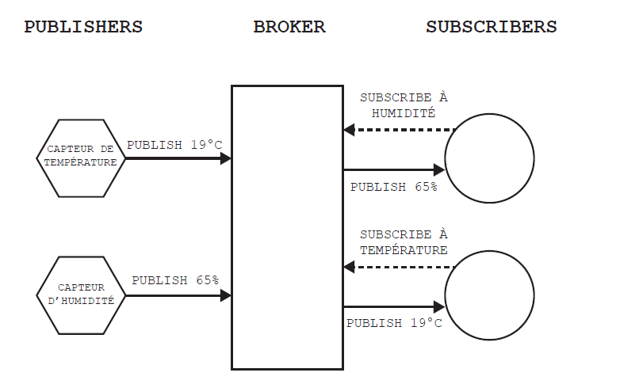
L’échange des données
Introduction→ État de l’art → Reconnaissance des sols → Architecture distribuée → LE2ML → Conclusion
le modèle publish/subscribe :
un modèle évènementiel fiable
les clients n’échangent jamais entre eux directement
le broker fournit une abstraction aux clients

Slide 41
L’échange des données
Introduction→ État de l’art → Reconnaissance des sols → Architecture distribuée → LE2ML → Conclusion
BLE : un cas spécifique défini par le standard :
mode diffusion :
OBSERVATEUR#0
DONNÉES
DIFFUSEUR
OBSERVATEUR#1
DONNÉES
OBSERVATEUR#2
DONNÉES

Slide 42
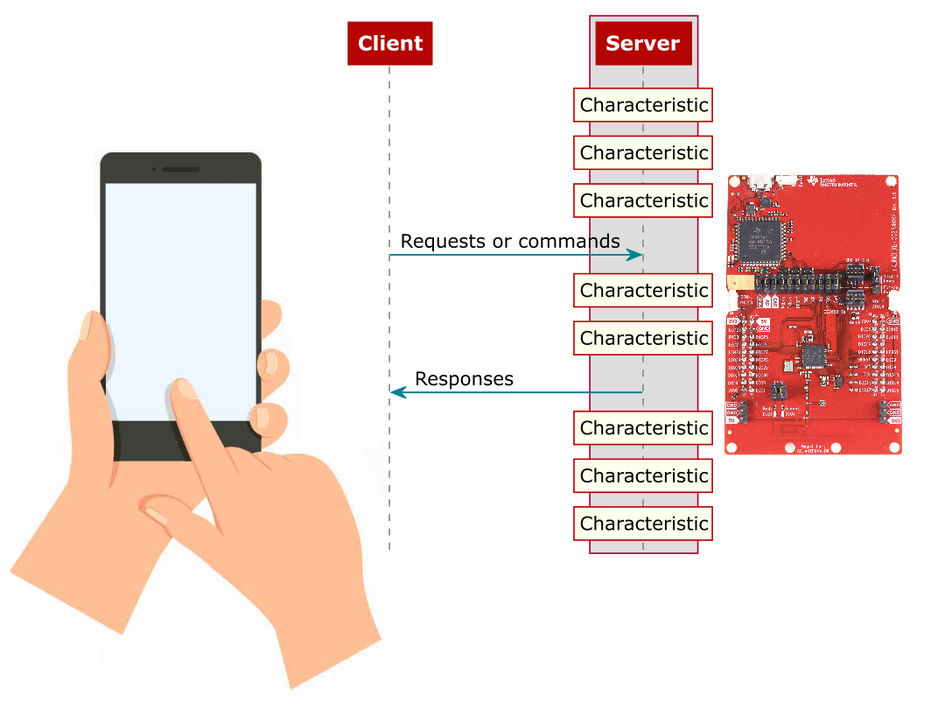
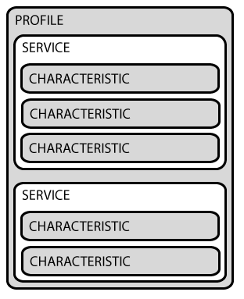
L’échange des données
Introduction→ État de l’art → Reconnaissance des sols → Architecture distribuée → LE2ML → Conclusion
BLE : un cas spécifique défini par le standard :
mode communication :
true
34
“text”
[1, 2, 3]

Slide 43
L’échange des données
Introduction→ État de l’art → Reconnaissance des sols → Architecture distribuée → LE2ML → Conclusion
les services web (1/2) :
le protocole SOAP :
un protocole d’échange d’informations structuré qui repose sur XML
couche au dessus HTTP
peu flexible
lourd à mettre en place
l’architecture REST :
indépendance vis-à-vis des protocoles sous-jacents
seule contrainte : un schéma d’URI
sans-état
flexibilité du format des ressources (XML, JSON, HTML, etc.)
peut entraîner une surcharge réseau
Notes:
SOAP aussi SMTP

Slide 44
L’échange des données
Introduction→ État de l’art → Reconnaissance des sols → Architecture distribuée → LE2ML → Conclusion
les services web (2/2) :
Le protocole CoAP :
conçu pour répondre aux besoins des dispositifs à faibles ressources
basé sur UDP (c’est sa seule contrainte)
support du multicast

Slide 45
Pour résumer…

Slide 46
Bilan
Introduction→ État de l’art → Reconnaissance des sols → Architecture distribuée → LE2ML → Conclusion
des architectures d’habitats intelligents fondamentalement différentes :
elles ont fait leurs preuves
souffrent de problèmes d’évolutivité et de fiabilité
processus d’apprentissage :
tâche complexe
vaste possibilités de méthodes et d’algorithmes
ateliers d’apprentissage machine :
intermédiaires entre le matériel et le logiciel
forte dépendance à leur contexte d’utilisation (modules)
pas adaptés aux architectures distribuées

Slide 47
Bilan
Introduction→ État de l’art → Reconnaissance des sols → Architecture distribuée → LE2ML → Conclusion
beaucoup de types de capteurs qui génèrent chacun des données différentes à des fréquences variables
beaucoup de technologies de communication. Le choix est fait selon le besoin lors de la conception d’un nouveau wearable device
différentes méthodes pour échanger des données qui sont plus ou moins adaptées aux wearable devices

Slide 48
La reconnaissance des sols : un cas d’utilisation concret des wearable devices
Notes:
PB#1 :
Quels sont les nouveaux apports, en matière d’intelligence, que les wearable devices vont permettre de proposer aux résidents des habitats intelligents afin d’améliorer l’assistance qui leur est requise ?

Slide 49
La reconnaissance des types de sols
Introduction→ État de l’art → Reconnaissance des sols → Architecture distribuée → LE2ML → Conclusion
« Est-il possible de reconnaître les différents types de sols grâce à des données inertielles produites par la démarche et un wearable device, et ce, quel que soit l’endroit où il est placé et par qui il est porté ? »
Pourquoi faire ?
assistance des résidents des habitats intelligents
Notes:
Pour des personnes en perte d’autonomie ou ayant des troubles moteurs, certains représentent des dangers ou causer de la peur
Sols meubles ou glissants
C’est une fonctionnalité du wearable qui pourrait en proposer d’autres.
prévention des chutes
identification par la démarche -> adapter les paramètres de l’habitat, contrôle des accès biométrique
localisation intérieure, etc.

Slide 50
La reconnaissance des types de sols
Introduction→ État de l’art → Reconnaissance des sols → Architecture distribuée → LE2ML → Conclusion
les deux premières contributions de cette thèse
travaux publiés à la conférence Ubiquitous Intelligence and Computing (UIC) en 2017 et en 2018
en 2017 : présentation de la solution proposée, du protocole expérimental et de l’analyse des résultats préliminaires obtenus
en 2018 : présentation de l’analyse des résultats consolidés ainsi que de résultats complémentaires comparés à un téléphone
Notes:
pertinents pour comprendre comment reconnaître différents types de sols
guider les choix de conceptions de la méthode et du protocole expérimental qui sont proposés

Slide 51
La reconnaissance des types de sols
Introduction→ État de l’art → Reconnaissance des sols → Architecture distribuée → LE2ML → Conclusion
la majorité des travaux portent sur des méthodes développées pour être utilisées avec des robots
Vail and Veloso (2004) :
centrale inertielle embarquée sur un robot quadripède
arbre de décision C4.5
performance moyenne de 84.9% (validation croisée en 10-plis)
Bibuli et. al. (2007) :
centrale inertielle embarquée sur un robot à quatre roues
caractéristiques fréquentielles (DFT)
un ANN par axe
performance moyenne de de 82%

Slide 52
La reconnaissance des types de sols
Introduction→ État de l’art → Reconnaissance des sols → Architecture distribuée → LE2ML → Conclusion
Weiss et. al. (2004) :
centrale inertielle embarquée sur un robot à quatre roues
comparaison entre plusieurs algorithmes d’apprentissage
caractéristiques fréquentielles (FFT)
performance de 77% avec SVM
Otis et. al. (2007) :
centrale inertielle embarquée dans une chaussure
caractéristiques fréquentielles (FFT)
algorithme de clustering
performance de 95% en laboratoire et 80% en conditions expérimentales à l’extérieur

Slide 53
Solution proposée : le wearable device
Introduction→ État de l’art → Reconnaissance des sols → Architecture distribuée → LE2ML → Conclusion
Arduino 101
IMU 6 axes (v1)
module BLE embarqué dans le SoC
Extension de prototypage
carte micro SD
LSM9DS1 : IMU 9 axes (v2)

Slide 54
Solution proposée : le wearable device
Introduction→ État de l’art → Reconnaissance des sols → Architecture distribuée → LE2ML → Conclusion
WEARABLE DEVICE
application mobile pour piloter l’enregistrement des données
firmware du wearable device

Slide 55
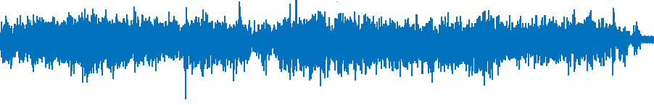
Solution proposée : extraction des caractéristiques
Introduction→ État de l’art → Reconnaissance des sols → Architecture distribuée → LE2ML → Conclusion
accéléromètre axe x
A (m/s²)
60s
(en moyenne)
0
TEMPS (s)
360s
(en moyenne)

Slide 56

Solution proposée : extraction des caractéristiques
Introduction→ État de l’art → Reconnaissance des sols → Architecture distribuée → LE2ML → Conclusion
domaine Temporel
Moyennes
Écarts Types
Asymétries
Coefficients d’aplatissements
Corrélations
entre les combinaisons d’axes
Zero Crossing Rate
FFT
domaine Fréquentiel
Composante
continue
Énergie
spectrale
Entropie
→ total de 70, 105 ou 140 caractéristiques ($m$)

Slide 57
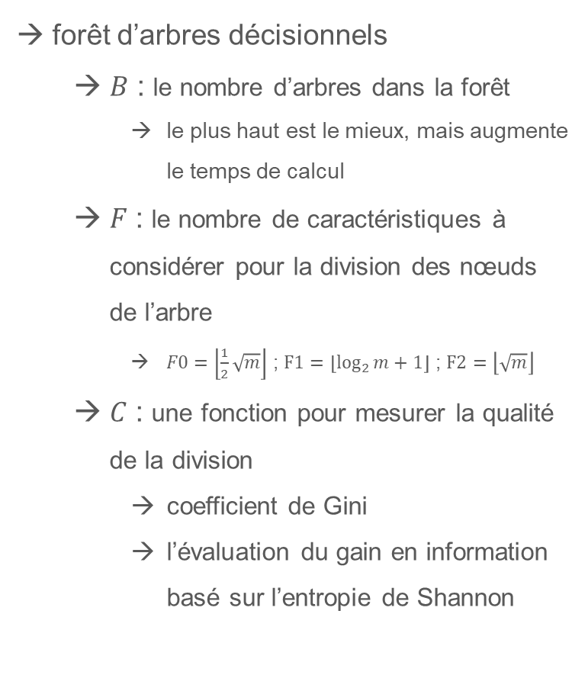
Solution proposée : apprentissage
Introduction→ État de l’art → Reconnaissance des sols → Architecture distribuée → LE2ML → Conclusion
forêt d’arbres décisionnels
$B$ : le nombre d’arbres dans la forêt
le plus haut est le mieux, mais augmente le temps de calcul
$F$ : le nombre de caractéristiques à considérer pour la division des nœuds de l’arbre
$F0=\left\lfloor \frac{1}{2}{\sqrt{m}}\right\rfloor$ ; $F1=\left\lfloor \log_{2}{m}+1\right\rfloor$ ; $F2=\left\lfloor \sqrt{m}\right\rfloor$
$C$ : une fonction pour mesurer la qualité de la division
coefficient de Gini
l’évaluation du gain en information basé sur l’entropie de Shannon

Slide 58
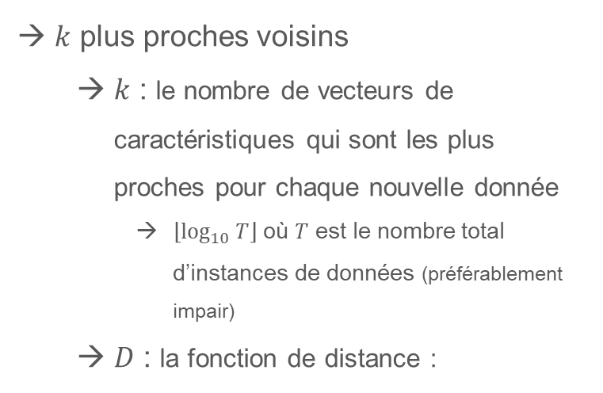
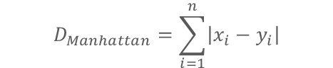
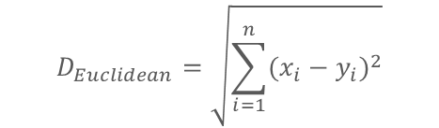
Solution proposée : apprentissage
Introduction→ État de l’art → Reconnaissance des sols → Architecture distribuée → LE2ML → Conclusion
$k$ plus proches voisins
$k$ : le nombre de vecteurs de caractéristiques qui sont les plus proches pour chaque nouvelle donnée
$\left\lfloor \log_{10}{T}\right\rfloor$ où $T$ est le nombre total d’instances de données (préférablement impair)
$D$ : la fonction de distance :
$$D_{Euclidean}=\sqrt{\sum_{i=1}^{n}{{(x_{i}−y_{i})}^{2}}}$$
$$D_{Manhattan}=\sum_{i=1}^{n}{\left|x_{i}−y_{i}\right|}$$
Notes:
Impair => eviter egalité dans le processus de décision

Slide 59
Expérimentations
Introduction→ État de l’art → Reconnaissance des sols → Architecture distribuée → LE2ML → Conclusion
9 étudiants pour la première version en hiver
gravier, béton, sable, neige
6 étudiants pour la seconde version en été
gravier, béton, sable
téléphone
→ 6 allers-retours (360s en moyenne)
5 positions distinctes :

Slide 60
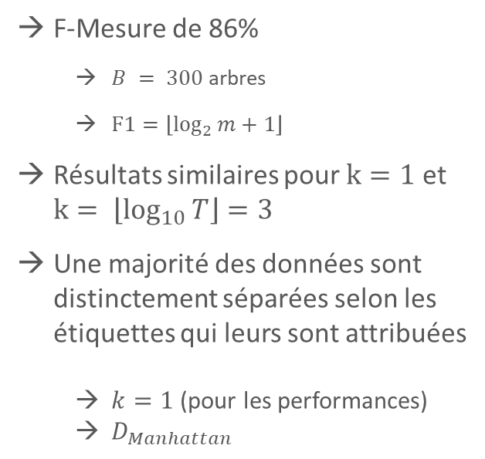
Résultats : version 1
Introduction→ État de l’art → Reconnaissance des sols → Architecture distribuée → LE2ML → Conclusion
F-Mesure de 86%
$B = 300$arbres
$F1=\left\lfloor \log_{2}{m}+1\right\rfloor$
Résultats similaires pour $k=1$ et $k= \left\lfloor \log_{10}{T}\right\rfloor =3$
Une majorité des données sont distinctement séparées selon les étiquettes qui leurs sont attribuées
$k=1$ (pour les performances)
$D_{Manhattan}$
Notes:
K=1 borne inférieure de l’ensemble des possibilités qu’il est généralement conseillé d’éviter afin de ne pas courir le risque de se retrouver avec un modèle en sur-apprentissage

Slide 61
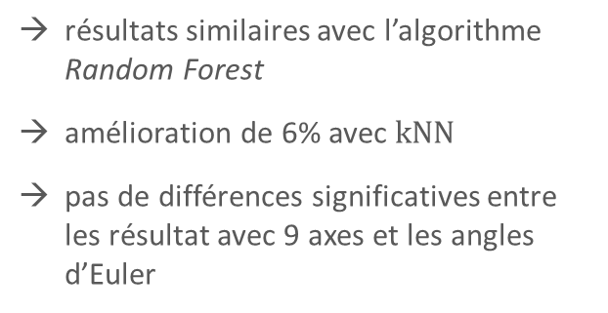
Résultats : version 2
Introduction→ État de l’art → Reconnaissance des sols → Architecture distribuée → LE2ML → Conclusion
wearable (version 2)
résultats similaires avec l’algorithme Random Forest
amélioration de 6% avec $kNN$
pas de différences significatives entre les résultat avec 9 axes et les angles d’Euler
téléphone intelligent
performance de reconnaissance excellente
les différentes configurations ne semblent pas affecter les résultats obtenus

Slide 62
Discussion des résultats
Introduction→ État de l’art → Reconnaissance des sols → Architecture distribuée → LE2ML → Conclusion
amélioration de la performance de reconnaissance de 6% entre la version 1 et la version 2
IMU 9 axes
le calcul des angles d’Euler n’est pas nécessaire
performance de reconnaissance analogue avec le téléphone
données filtrées (filtre passe-bas) dans le système d’exploitation
plus de participants sont nécessaires pour confirmer nos résultats
il semble pertinent d’appliquer un filtrage des données obtenues avec le wearable device

Slide 63
Pour résumer…

Slide 64
Bilan
Introduction→ État de l’art → Reconnaissance des sols → Architecture distribuée → LE2ML → Conclusion
nouvelle méthode pour reconnaitre les types de sols grâce aux données inertielles produites par la démarche humaine
wearable device
5 positions indépendantes
4 types de sols assez éloignés des habitats intelligents
différences suffisamment importantes pour valider de la faisabilité de la méthode
taux de reconnaissances satisfaisants
des améliorations sont encore nécessaires
plus de participants
prétraitement des données

Slide 65
Une architecture d’habitat intelligent distribuée
Notes:
d’identifier que la plupart des différentes architectures d’habitats intelligents qui ont été proposées antérieurement n’ont pas été développées dans une optique évolutive.
Difficultés à tenir compte de l’hétérogénéité des type de capteurs.
PB#2 Comment faire évoluer les architectures de maisons intelligentes pour leur permettre de mieux s’adapter aux divers types de capteurs (ambiants et wearable devices) tout en garantissant un excellent niveau de fiabilité dans l’accomplissement des différents processus d’apprentissage ?

Slide 66

Une architecture évolutive
Introduction→ État de l’art → Reconnaissance des sols → Architecture distribuée → LE2ML → Conclusion
inspirée des architecture de cloud privé sur site
mécanismes qui garantissent la haute disponibilité de l’infrastructure matérielle et logicielle
meilleure niveau de fiabilité
mise à l’échelle simplifiée
moins de complexité dans la maintenance
évolutivité
Architecture Orientée Services (AOS)
microservices

Slide 67
Une architecture évolutive
Introduction→ État de l’art → Reconnaissance des sols → Architecture distribuée → LE2ML → Conclusion
diviser une application en un ensemble de services plus petits, indépendants et interconnectés plutôt que de placer tous les composants logiciels dans une seule instance.
agilité
réutilisabilité
agnosticisme technologique
extensibilité
fiabilité
Notes:
chaque service devient individuellement plus facile à maintenir et beaucoup plus rapide à développer et à déployer.
créer des applications en utilisant certains fragments déjà existants.
du point de vue des technologies les applications peuvent être hétérogènes dans leur conception.
En cas de forte demande ponctuelle, il est possible soit d’augmenter la quantité de ressources allouées, soit d’augmenter le nombre d’instances pour les services les plus impactés, plutôt que pour l’intégralité de l’application.
lorsqu’un service est en panne, la fonctionnalité dont il est responsable devient inopérante, mais le fonctionnement du reste de l’application n’est pas altéré.

Slide 68
Architectures de microservices
Introduction→ État de l’art → Reconnaissance des sols → Architecture distribuée → LE2ML → Conclusion
partagent un système d’exploitation hôte unique
isolation vis-à-vis du système hôte
exécution dans des espaces séparés les uns des autres et de certaines parties du système d’exploitation hôte
utilisation plus efficace des ressources
Notes:
les conteneurs permettent aux instances virtuelles de partager un système d’exploitation hôte unique.
VM ; Hyperviseur => attribuer à chaque machine virtuelle les ressources nécessaires en fonction des ressources physiques du système hôte
les conteneurs proposent une virtualisation au niveau du système d’exploitation alors que les VMs offrent une virtualisation au niveau du matériel.
les conteneurs n’ont pas à embarquer un système d’exploitation, les images virtualisées demeurent beaucoup plus légères mais aussi plus rapide car pas d’OS à démarrer/arreter

Slide 69
Organisation matérielle de l’architecture proposée
Introduction→ État de l’art → Reconnaissance des sols → Architecture distribuée → LE2ML → Conclusion

Slide 70
Organisation matérielle de l’architecture proposée
Introduction→ État de l’art → Reconnaissance des sols → Architecture distribuée → LE2ML → Conclusion
système de fichiers distribué
Notes:
Système de stockage distribuée logiciel et matériel (RAID) => stockage des données des conteneurs qui s’exécutent sur les noeuds du cluster
Protocole Network File System + outil distribuer et répliquer les données (DRDB) => RAID 1 en réseau
=>> redondance matérielle et logicielle
NEXT EXAMPLE====

Slide 71
Organisation matérielle de l’architecture proposée
Introduction→ État de l’art → Reconnaissance des sols → Architecture distribuée → LE2ML → Conclusion
Réplication complète
entre f0 et f1
Notes:
Système de stockage distribuée logiciel et matériel (RAID) => stockage des données des conteneurs qui s’exécutent sur les noeuds du cluster
Protocole Network File System + outil distribuer et répliquer les données (DRDB) => RAID 1 en réseau
=>> redondance matérielle et logicielle

Slide 72
Organisation matérielle de l’architecture proposée
Introduction→ État de l’art → Reconnaissance des sols → Architecture distribuée → LE2ML → Conclusion
Notes:
cinq noeuds principaux (m0, m1, m2, w0 et w1), => le nombre minimum de noeuds nécessaires pour former un cluster distribué fiable.
NFS Client communiquent avec le système de fichiers distribués via une installation réseau redondante
Sur chacun des nœud on à installé un moteur de conteneurs (Docker)
Pour le cycle de vie des conteneurs et tirer profit des avantage d’une architecture de microservice distribuée comme celle-ci => ochestrateur (Docker Swarm)

Slide 73
Le Cluster
Introduction→ État de l’art → Reconnaissance des sols → Architecture distribuée → LE2ML → Conclusion
orchestration
on parle de services pour identifier les conteneurs
que doit-il exécuter ? Comment ? Où ?
réplication à travers les différents nœuds du cluster
défini le rôle de chaque nœud :
managers : gestion du cluster. Il reçoivent les définitions de services
workers : contiennent un agent qui a pour rôle de rendre compte aux managers de l’état des services qui lui leur sont attribué
par défaut, les nœuds managers sont aussi des workers
mise en œuvre :
il est préférable d’avoir un nombre impair de manager
un leader est élu parmi les managers (Raft) (MacKenzie et. al., 2006)
le leader est responsable de toutes les décisions des managers

Slide 74
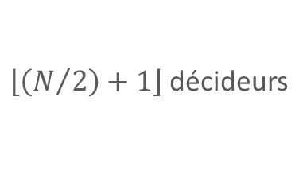
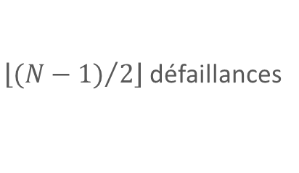
Fiabilité
Introduction→ État de l’art → Reconnaissance des sols → Architecture distribuée → LE2ML → Conclusion
quorum Raft :
m0 a été élu leader
$\left\lfloor {(N−1)}/2\right\rfloor$défaillances
$\left\lfloor \left(N/2\right)+1\right\rfloor$décideurs
Notes:
Raft tolère jusqu’à (1) défaillances et exige un quorum de (2) membres pour permettre une
décision, où N fait référence au nombre de noeuds manager.

Slide 75
Fiabilité
Introduction→ État de l’art → Reconnaissance des sols → Architecture distribuée → LE2ML → Conclusion
quorum Raft :
m0 a été élu leader
$\left\lfloor {(N−1)}/2\right\rfloor$défaillances
$\left\lfloor \left(N/2\right)+1\right\rfloor$décideurs
Le fonctionnement du cluster n’est pas altéré
il est impossible d’avoir une autre défaillance, car le quorum ne pourra plus être respecté
Notes:
Raft tolère jusqu’à (1) défaillances et exige un quorum de (2) membres pour permettre une
décision, où N fait référence au nombre de noeuds manager.

Slide 76
Fiabilité
Introduction→ État de l’art → Reconnaissance des sols → Architecture distribuée → LE2ML → Conclusion
quorum Raft :
m0 a été élu leader
$\left\lfloor {(N−1)}/2\right\rfloor$défaillances
$\left\lfloor \left(N/2\right)+1\right\rfloor$décideurs
le fonctionnement du cluster n’est pas altéré
accord entre m1 et m2 pour déterminer un nouveau leader

Slide 77
Fiabilité
Introduction→ État de l’art → Reconnaissance des sols → Architecture distribuée → LE2ML → Conclusion
quorum RAFT :
m0 a été élu leader
$\left\lfloor {(N−1)}/2\right\rfloor$défaillances
$\left\lfloor \left(N/2\right)+1\right\rfloor$décideurs
w0 n’est pas un nœud manager sa défaillance n’a pas d’impact sur le bon fonctionnement du cluster
le cluster dispose de moins de ressources

Slide 78
Communication entre les conteneurs
Introduction→ État de l’art → Reconnaissance des sols → Architecture distribuée → LE2ML → Conclusion
réseaux superposés (overlay networks)
encapsulation des trames réseau de la couche 2 dans la couche 4 (UDP)
simplifier la complexité de la gestion des différents réseaux virtuels nécessaires aux conteneurs pour communiquer entre eux
redondance réseau

Slide 79
Communication entre les conteneurs
Introduction→ État de l’art → Reconnaissance des sols → Architecture distribuée → LE2ML → Conclusion
réseau « ingress »
réseau superposé particulier
faciliter la répartition de la charge pour les différents services entre les nœuds du cluster
Notes:
Utiliser exemple en rouge pour expliquer

Slide 80
Communication entre le système hôte et les conteneurs
Introduction→ État de l’art → Reconnaissance des sols → Architecture distribuée → LE2ML → Conclusion
réseau « bridge »
relier tous les réseaux superposés (et « ingress ») au réseau physique du système hôte des nœuds du cluster
le transfert des données est chiffré par défaut (AES-GSM)
la clé de chiffrement est partagée entre les managers et remplacée toutes les 12 heures
Notes:
Utiliser un exemple en noir pour expliquer

Slide 81
Accès depuis « l’extérieur »
Introduction→ État de l’art → Reconnaissance des sols → Architecture distribuée → LE2ML → Conclusion
chaque conteneurs possède sa propre adresse IP virtuelle
le protocole IPVS redirige les requêtes TCP/UDP vers les adresses virtuelles des conteneurs
le protocole IPVS permet une répartition de la charge au niveau des répliques grâce à l’algorithme Round-Robin
Notes:
Utiliser exemple en rouge pour expliquer

Slide 82
Proxy Inverse
Introduction→ État de l’art → Reconnaissance des sols → Architecture distribuée → LE2ML → Conclusion
répartition de la charge au niveau des nœuds
accès externe unifié et sécurisé aux différents services
échanges de données chiffrés (HTTS)
Notes:
répartir les requêtes à l’ensemble des noeuds actifs au sein du cluster pour éviter que l’un d’entre eux ne soit saturé Træfik :
- capacité à découvrir automatiquement les informations réseau et les services disponibles dans le cluster
- MaJ dynamique de sa configuration en fonction de l’évolution de l’environnement.
Important car les microservices sont généralement sans état (stateless), mais aussi car leur durée de vie est souvent courte
et de nouvelles versions peuvent avoir à être déployées fréquemment.

Slide 83
Base de données répliquée
Introduction→ État de l’art → Reconnaissance des sols → Architecture distribuée → LE2ML → Conclusion
architecture d’ensemble de répliques composée d’un nœud principal et de deux nœuds secondaires (P-S-S)
pouls entre les 3 nœuds (A)
après 10s de délais, si le pouls n’est pas retourné à son émetteur, le récepteur est considéré inaccessible (B)
s’il s’agit du nœud principal, un processus d’élection est déclenché (C)
Notes:
Quorum identique à l’orchestration du cluster

Slide 84
Organisation des conteneurs dans notre cluster
Introduction→ État de l’art → Reconnaissance des sols → Architecture distribuée → LE2ML → Conclusion
les services de proxy inverse ainsi que de l’architecture de base de données admettent chacun 3 réplique pour éviter tout temps d’arrêt en cas de perte d’un nœud du cluster
les différents tableaux de bord ainsi que le dépôt d’images de conteneurs n’ont qu’une seule réplique, mais ont une politique de redémarrage automatique
Notes:
Service cluster agent déployé en global

Slide 85
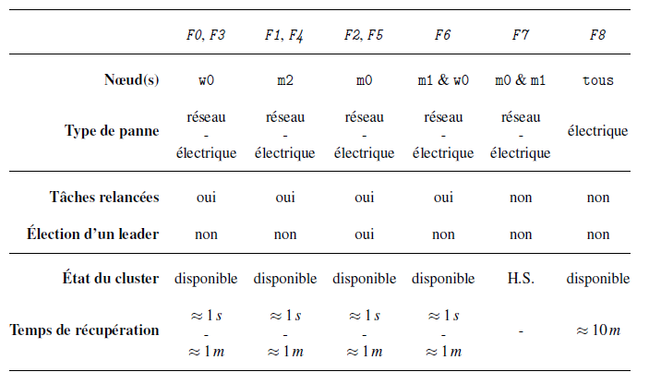
Évaluation de la fiabilité du cluster
Introduction→ État de l’art → Reconnaissance des sols → Architecture distribuée → LE2ML → Conclusion
mise en place sur un cluster de Raspberry Pi 3 modèle B
Système d’exploitation sur mesure basé sur Debian pour les architectures ARMv8 (64bits)
évaluation selon 8 expérimentations :
Notes:
Simulation de la défaillance des nœuds :
- Débranchant le cable éthernet ou l’alimentation
Temps de récupération plus important après une panne d’alimentation
fiabilité globale plus que satisfaisante
Utilisation d’une source d’Alimentation Sans Interruption

Slide 86
Pour résumer…

Slide 87
Bilan
Introduction→ État de l’art → Reconnaissance des sols → Architecture distribuée → LE2ML → Conclusion
nouvelle architecture pour les maisons intelligentes
architecture de microservices mise en œuvre par un cluster de 5 nœuds
agnostique vis-à-vis de la conception des applications
fiabilité : suppression de tout point de défaillance unique au sein des habitats intelligents
améliorer l’interopérabilité entre les applications qui constituent un ensemble hétérogène de technologies et leur réutilisabilité
évolutivité : ajouter facilement des ressources matérielles et logicielles supplémentaires en fonction des besoins

Slide 88
LE2ML : un outil modulaire pour l’apprentissage machine

Slide 89
Un outil modulaire
Introduction→ État de l’art → Reconnaissance des sols → Architecture distribuée → LE2ML → Conclusion
la plupart des méthodes actuellement proposées pour réaliser la reconnaissance d’activités sont des applications complètes :
les différents processus sont encapsulés au sein d’un unique composant logiciel immuable
ils sont difficile à modifier et à réutiliser :
ils sont développés à nouveau ou adaptés afin de pouvoir supporter les modifications
« Comment prendre en considération la diversité des composants logiciels, et plus précisément, ceux exploités par les wearable devices, qui composent les différents processus d’apprentissage en facilitant leur intégration, leur réutilisation ainsi que leur déploiement au sein de l’architecture ? »

Slide 90
Un outil modulaire
Introduction→ État de l’art → Reconnaissance des sols → Architecture distribuée → LE2ML → Conclusion
LIARA Environment for Modular Machine Learning (LE2ML)
outil pour l’apprentissage machine qui repose sur l’utilisation de microservices établis par l’architecture précédente
meilleure évolutivité
déploiements plus sûrs et rapides
isolation des pannes
cet outil constitue le lien entre les wearable devices et l’architecture d’habitat intelligent proposée
ils n’est pas réservé à une utilisation en combinaison avec une architecture distribuée
les habitats intelligents qui n’exploitent pas les wearable devices peuvent également en tirer profit

Slide 91
Solution proposée
Introduction→ État de l’art → Reconnaissance des sols → Architecture distribuée → LE2ML → Conclusion
Notes:
API est principalement chargée de piloter tous les autres composants logiciels qui sont considérés comme des modules et que n’importe qui peut développer afin d’intégrer à l’outil de nouvelles fonctionnalités selon les besoins.

Slide 92
Déploiement sur l’architecture distribuée (exemple)
Introduction→ État de l’art → Reconnaissance des sols → Architecture distribuée → LE2ML → Conclusion
Notes:
lorsque l’API doit traiter un grand nombre de requêtes qui sont produites par plusieurs utilisateurs, il est possible de
procéder à une mise à l’échelle du service afin d’éviter un ralentissement de l’ensemble du système.
l’API est chargée d’orchestrer le démarrage des différents modules de l’outil qui s’exécutent alors à l’intérieur de conteneurs.

Slide 93
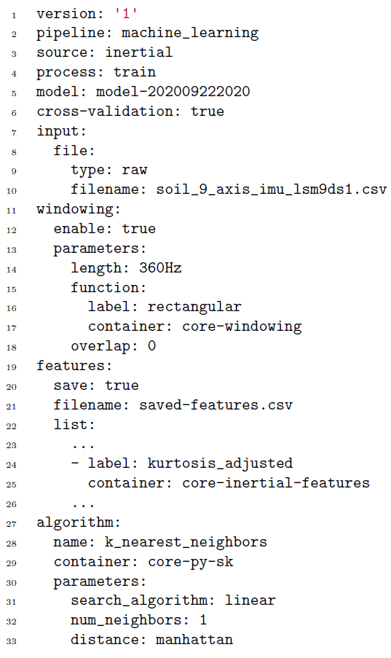
Pipeline d’apprentissage machine (exemple)
Introduction→ État de l’art → Reconnaissance des sols → Architecture distribuée → LE2ML → Conclusion
fichier YAML (converti en JSON)
contenu validé grâce à un schéma
facile à versionner
favorise le partage entre utilisateurs
les jobs s’exécutent en parallèle
les tâche d’un job sont lancés séquentiellement ou en parallèle en fonction de leur dépendance entre eux

Slide 94
Déploiement sur l’architecture distribuée (exemple)
Introduction→ État de l’art → Reconnaissance des sols → Architecture distribuée → LE2ML → Conclusion
Notes:
Deux jobs démarrés à des moments différents, mais dont le traitement est concurrent. En effet, il est possible d’observer que pour le premier job, les tâches de fenêtrage et d’extraction de caractéristiques sont toutes les deux terminées alors que le conteneur d’apprentissage est toujours en cours d’exécution. À l’inverse, la tâche de fenêtrage pour le second job vient juste de commencer et les autres conteneurs ne sont pas visibles, car ils n’ont pas encore été démarrés.

Slide 95
Modules LE2ML
Introduction→ État de l’art → Reconnaissance des sols → Architecture distribuée → LE2ML → Conclusion

Slide 96
GUI
Introduction→ État de l’art → Reconnaissance des sols → Architecture distribuée → LE2ML → Conclusion

Slide 97
Modules proposés
Introduction→ État de l’art → Reconnaissance des sols → Architecture distribuée → LE2ML → Conclusion
module de fenêtrage
plusieurs fonctions disponibles (rectangulaire, Hann, Hamming, etc.)
timestamp, unité de fréquence (Hz), unité de temps (secondes)
chevauchement
les données sont traitées en streaming
module d’extraction de caractéristiques
8 caractéristiques temporelles et 3 caractéristiques fréquentielles
passage du domaine temporel au fréquentiel via FFT Bluestein
les données sont traitées en streaming
peut être dépendant du module de fenêtrage
module d’apprentissage machine
surcouche de la librairie scikit-learn
phases d’entrainement et de reconnaissance
sauvegarde des modèles d’apprentissage
validation croisée en 10-plis
évaluation de la performance : Justesse, F-Mesure, Kappa
peut être dépendant du module d’extraction de caractéristiques

Slide 98
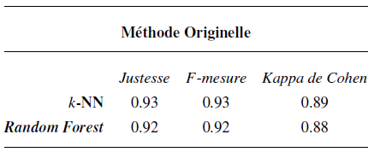
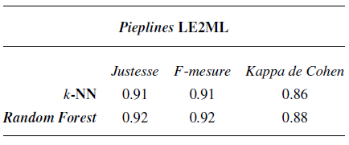
Évaluation de la solution
Introduction→ État de l’art → Reconnaissance des sols → Architecture distribuée → LE2ML → Conclusion
niveau de précision similaire :
légers écarts observés en raison de différences entre les deux implémentations

Slide 99
Pour résumer…

Slide 100
Bilan
Introduction→ État de l’art → Reconnaissance des sols → Architecture distribuée → LE2ML → Conclusion
introduction d’un outil d’apprentissage machine
conception modulaire qui repose sur une l’utilisation de microservices
il est compatible avec les architecture monolithiques et distribuées
une API REST orchestre le fonctionnement du système
3 modules fondamentaux et une GUI ont également été développés
de nombreux modules complémentaires peuvent compléter ses fonctionnalités
ils sont agnostiques vis-à-vis de la technologies
il constitue le lien entre l’architecture d’habitats intelligent et les différents types de capteurs qui sont utilisés dans ces environnements (capteurs statiques et wearable devices)

Slide 101
Conclusion

Slide 102
Rappel des problématiques
Introduction→ État de l’art → Reconnaissance des sols → Architecture distribuée → LE2ML → Conclusion
Quels sont les nouveaux apports, en matière d’intelligence, que les wearable devices vont permettre de proposer aux résidents des habitats intelligents afin d’améliorer l’assistance qui leur est requise ?
Comment faire évoluer les architectures de maisons intelligentes pour leur permettre de mieux s’adapter aux divers types de capteurs (ambiants et wearable devices) tout en garantissant un excellent niveau de fiabilité dans l’accomplissement des différents processus d’apprentissage ?
Comment prendre en considération la diversité des composants logiciels, et plus précisément, ceux exploités par les wearable devices, qui composent les différents processus d’apprentissage en facilitant leur intégration, leur réutilisation ainsi que leur déploiement au sein de l’architecture ?

Slide 103
Réponses aux problématiques
Introduction→ État de l’art → Reconnaissance des sols → Architecture distribuée → LE2ML → Conclusion
une nouvelle méthode de reconnaissance pour améliorer l’assistance des résidents des maisons intelligentes grâce à un wearble device.
→ 2 publications dans la conférence IEEE UIC en 2017 et 2018
une nouvelle architecture capable de proposer un meilleur niveau de fiabilité ainsi qu’une flexibilité permettant de faire cohabiter les différentes applications de la reconnaissance d’activités
une plateforme d’apprentissage machine permettant la mise en oeuvre de processus de reconnaissance d’activités génériques c’est-à-dire, de la même façon, indépendamment du type de capteurs sur lesquels ceux-ci s’appuient
→ contributions regroupées en une et soumise dans le journal Springer AIHC
Notes:
1/ nous a permis d’identifier les différents besoins essentiels à une meilleure intégration de ces dispositifs au sein des habitats intelligents. Il est donc apparu que ceux-ci étaient davantage liés aux composants logiciels des wearble device plus qu’au matériel.
Ubiquitous Intelligence and Computing
Journal of Ambient Intelligence and Humanized Computing

Slide 104
Limitations
Introduction→ État de l’art → Reconnaissance des sols → Architecture distribuée → LE2ML → Conclusion
évaluation plus approfondie du wearable device
plus grand nombre de participants aux expérimentations
ajouter une méthode pour le filtrage des données brutes
mise en œuvre de l’architecture distribuée au sein du laboratoire
→ nécessaire d’utiliser du matériel plus fiable et adapté que les Raspberry Pi
ajouter des fonctionnalités à l’atelier d’apprentissage machine
techniques de fusion de données
algorithmes de réduction de dimensionnalité
pipeline spécifique aux méthodes d’apprentissage profond
support de nouvelles technologies d’échanges de données (WebSocket, gRPC, etc.)
Notes:
1/ nous a permis d’identifier les différents besoins essentiels à une meilleure intégration de ces dispositifs au sein des habitats intelligents. Il est donc apparu que ceux-ci étaient davantage liés aux composants logiciels des wearble device plus qu’au matériel.
Ubiquitous Intelligence and Computing
Journal of Ambient Intelligence and Humanized Computing

Slide 105
Apports personnels
Introduction→ État de l’art → Reconnaissance des sols → Architecture distribuée → LE2ML → Conclusion
gains en rigueur et en créativité en patience
de meilleures connaissances scientifiques
maitrise de plusieurs domaines qui font partis de l’IA
De la conception de dispositifs électroniques à la mise en place d’un système distribué complet incluant divers composants logiciels
Notes:
1/ nous a permis d’identifier les différents besoins essentiels à une meilleure intégration de ces dispositifs au sein des habitats intelligents. Il est donc apparu que ceux-ci étaient davantage liés aux composants logiciels des wearble device plus qu’au matériel.
Ubiquitous Intelligence and Computing
Journal of Ambient Intelligence and Humanized Computing

Slide 106
MERCI
Vos questions ?

Slide 107
Références
United Nations (2017). World Population Prospects The 2017 Revision Key Findings and Advance Tables. Rapport technique
Prince, M., Comas-Herrera, A., Knapp, M., Guerchet, M. et Karagiannidou, M. (2016). World Alzheimer Report 2016 Improving healthcare for people living with dementia. Coverage, Quality and costs now and in the future. Alzheimer’s Disease International (ADI). http://dx.doi.org/10.13140/RG.2.2.22580.04483
Cook, D. J., & Schmitter-Edgecombe, M. (2009). Assessing the Quality of Activities in a Smart Environment. Methods of Information in Medicine, 48(5), 480–485. http://dx.doi.org/10.3414/ME0592
Sadri, F. (2011). Ambient intelligence : A Survey. ACM Computing Surveys. http://dx.doi.org/10.1145/1978802.1978815
Lawton, M. P. et Brody, E. M. (1969). Assessment of Older People : Self-Maintaining and Instrumental Activities of Daily Living. The Gerontologist. http://dx.doi.org/10.1093/ geront/9.3_Part_1.179
Rogers, W. A., Meyer, B., Walker, N. et Fisk, A. D. (1998). Functional Limitations to Dailyn Living Tasks in the Aged : A Focus Group Analysis. Human Factors : The Journal of then Human Factors and Ergonomics Society. http://dx.doi.org/10.1518/001872098779480613
Roy, P. C., Bouchard, B., Bouzouane, A. et Giroux, S. (2013). Ambient Activity Recognition in Smart Environments for Cognitive Assistance. International Journal of Robotics Applications and Technologies (IJRAT), 1(1), 29–56. http://dx.doi.org/10.4018/ijrat.2013010103
Mihailidis, A., Barbenel, J. C. et Fernie, G. (2004). The efficacy of an intelligent cognitive orthosis to facilitate handwashing by persons with moderate to severe dementia. http://dx.doi.org/10.1080/09602010343000156

Slide 108
Références
Tunca, C., Alemdar, H., Ertan, H., Incel, O. D. et Ersoy, C. (2014). Multimodal wireless sensor network-based ambient assisted living in real homes with multiple residents. Sensors (Switzerland). http://dx.doi.org/10.3390/s140609692
Huifeng, W., Kadry, S. N. et Raj, E. D. (2020). Continuous health monitoring of sports-person using IoT devices based wearable technology. Computer Communications, 160, 588–595. http://dx.doi.org/10.1016/j.comcom.2020.04.025
Bouchard, K., Bouchard, B. et Bouzouane, A. (2014). Practical Guidelines to Build Smart Homes : Lessons Learned. In T. &. F. CRC press (dir.), Opportunistic networking, smart home, smart city, smart systems, numéro January 2015 1–38.
Giroux, S., Leblanc, T., Bouzouane, A., Bouchard, B., Pigot, H. et Bauchet, J. (2009). The Praxis of Cognitive Assistance in Smart Homes. BMI Book, 183–211. http://dx.doi.org/10. 3233/978-1-60750-048-3-183
Helal, S., Mann, W., El-Zabadani, H., King, J., Kaddoura, Y. et Jansen, E. (2005). The Gator tech smart house : A programmable pervasive space. Computer, 38(3), 50–60. http://dx.doi.org/10.1109/MC.2005.107
Lago, P., Lang, F., Roncancio, C., Jiménez-Guarín, C., Mateescu, R. et Bonnefond, N. (2017). The contextact@A4H real-life dataset of daily-living activities activity recognition using model checking. Dans Lecture Notes in Computer Science (including subseries Lecture Notes in Artificial Intelligence and Lecture Notes in Bioinformatics), volume 10257 LNAI, 175–188. http://dx.doi.org/10.1007/978-3-319-57837-8_14
Cook, D. J., Crandall, A. S., Thomas, B. L. et Krishnan, N. C. (2013). CASAS : A smart home in a box. Computer, 46(7), 62–69. http://dx.doi.org/10.1109/MC.2012.328

Slide 109
Références
Plantevin, V., Bouzouane, A., Bouchard, B. et Gaboury, S. (2018). Towards a more reliable and scalable architecture for smart home environments. Journal of Ambient Intelligence and Humanized Computing. http://dx.doi.org/10.1007/s12652-018-0954-5
Vail, D. et Veloso, M. (2004). Learning from accelerometer data on a legged robot. IFAC Proceedings Volumes, 37(8), 822–827. http://dx.doi.org/10.1016/S1474-6670(17)32082-7
Bibuli, M., Caccia, M. et Lapierre, L. (2007). Path-Following Algorithms and Experiments for an Autonomous Surface Vehicle. IFAC Proceedings Volumes, 40(17), 81–86. http://dx.doi.org/10.3182/20070919-3-HR-3904.00015
Weiss, C., Fechner, N., Stark, M. et Zell, A. (2007). Comparison of different approaches to vibration-based terrain classification. Dans Proceedings of the 3rd European Conference on Mobile Robots, EMCR 2007, 1–6., Freiburg, Germany.
Otis, M. J. D., Ayena, J. C., Tremblay, L. E., Fortin, P. E. et Ménélas, B.-A. J. (2016). Use of an Enactive Insole for Reducing the Risk of Falling on Different Types of Soil Using Vibrotactile Cueing for the Elderly. PLOS ONE, 11(9), e0162107. http://dx.doi.org/10. 1371/journal.pone.0162107
MacKenzie, C. M., Laskey, K., McCabe, F., Brown, P. F. et Metz, R. (2006). Reference Model for Service Oriented Architecture 1.0. OASIS Standard. OASIS Open, 12(October), 1–31.

Slide 110
Le processus d’apprentissage pour reconnaître des activités
Introduction→ Les environnements intelligents → Les wearable devices → Méthodologie → Conclusion
Améliorer la qualité des données récoltées en :
réduisant le bruit ;
filtrant les éléments nuisibles.
Conserver les caractéristiques dynamiques essentielles du signal.

Slide 111
Le processus d’apprentissage pour reconnaître des activités
Introduction→ Les environnements intelligents → Les wearable devices → Méthodologie → Conclusion
Morceler le signal en plus petits fragments en fonction :
de la détection d’un changement significatif ;
du temps.

Slide 112
Le processus d’apprentissage pour reconnaître des activités
Introduction→ Les environnements intelligents → Les wearable devices → Méthodologie → Conclusion
Extraire des caractéristiques discriminantes pour chaque fragment du signal :
caractéristiques temporelles (moyenne, variance, écart type) ;
caractéristiques fréquentielles (composante continue, énergie spectrale, entropie).

Slide 113
Le processus d’apprentissage pour reconnaître des activités
Introduction→ Les environnements intelligents → Les wearable devices → Méthodologie → Conclusion
conserver les meilleures caractéristiques ;
minimiser la perte d’information ;
obtenir une meilleure reconnaissance et un traitement plus efficace ;
algorithme le plus populaire : PCA

Slide 114
Le processus d’apprentissage pour reconnaître des activités
Introduction→ Les environnements intelligents → Les wearable devices → Méthodologie → Conclusion
2- La reconnaissance par apprentissage

Slide 115
Le processus d’apprentissage pour reconnaître des activités
Introduction→ Les environnements intelligents → Les wearable devices → Méthodologie → Conclusion
Les avantages des algorithmes probabilistes :
excellentes performances de reconnaissance ;
excellentes performances dans la consommation de ressources ;
facilité d’implémentation (réseaux bayésiens).
Les inconvénients des algorithmes probabilistes :
connaissance initiale (probabiltés, évènements, actions, etc.) ;
syndrome « boite noire » (HMM).

Slide 116
Le processus d’apprentissage pour reconnaître des activités
Introduction→ Les environnements intelligents → Les wearable devices → Méthodologie → Conclusion
Les avantages des arbres de décision :
bonnes performances de reconnaissance ;
excellentes performances dans la consommation de ressources ;
facilité d’implémentation et de compréhension.
Les inconvénients des arbres de décision :
beaucoup de données requises ;
réentrainement après de nouveaux ajouts de données ;
performance de reconnaissance décroissante avec augmentation du nombre d’activités à reconnaitre.

Slide 117
Le processus d’apprentissage pour reconnaître des activités
Introduction→ Les environnements intelligents → Les wearable devices → Méthodologie → Conclusion
Les avantages des SVMs :
bonnes performances de reconnaissance ;
excellentes performances dans la consommation de ressources pour la phase de reconnaissance.
Les inconvénients des SVMs :
syndrome « boite noire » ;
performance de reconnaissance décroissante avec augmentation du nombre d’activités à reconnaitre ;
Impact significatif sur les performances dans la consommation de ressources pour la phase d’entrainement.

Slide 118
Le processus d’apprentissage pour reconnaître des activités
Introduction→ Les environnements intelligents → Les wearable devices → Méthodologie → Conclusion
Les avantages des ANNs :
bonnes performances de reconnaissance ;
robustes face aux données bruitées.
Les inconvénients des ANNs :
représentation complexe ;
le réglages de paramètres est complexe ;
processus d’apprentissage très long.

Slide 119
Le processus d’apprentissage pour reconnaître des activités
Introduction→ Les environnements intelligents → Les wearable devices → Méthodologie → Conclusion
Les avantages du clustering :
méthodes non supervisées.
Les inconvénients du clustering :
connaissance initiale (nombre de cluster) ;
forte consommation de ressources.

Slide 120
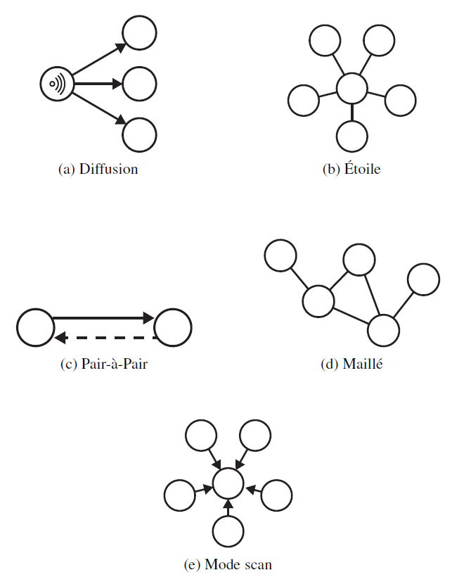
La communication
Introduction→ Les environnements intelligents → Les wearable devices → Méthodologie → Conclusion

